Slide 1
Чүй-Бишкек тайпасынын 2020-жылынын март-июль айларына отчету

Slide 2
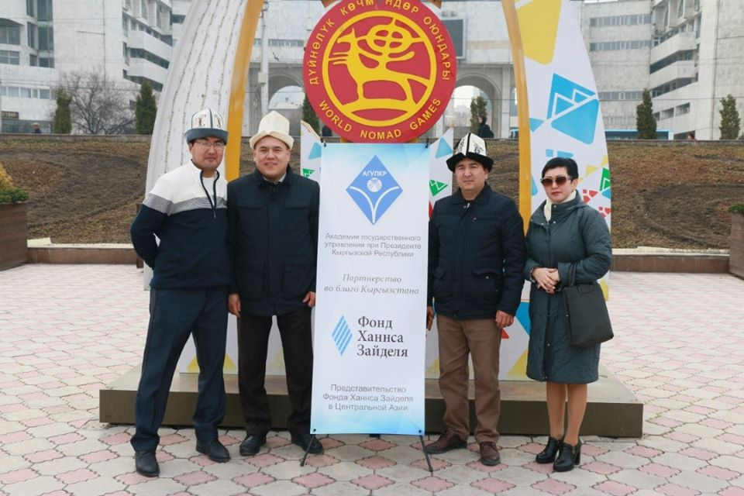
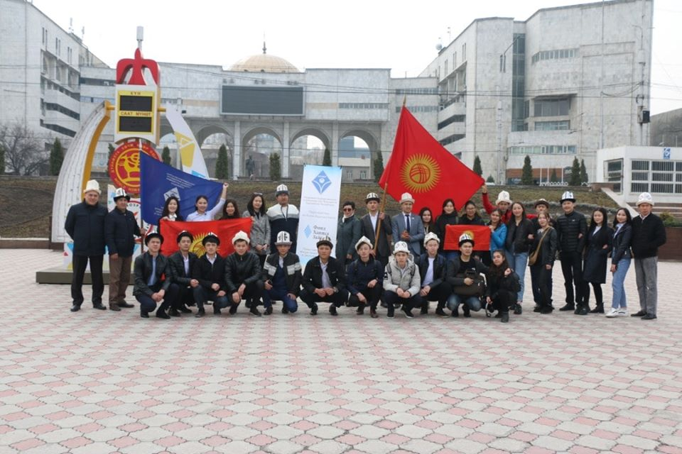
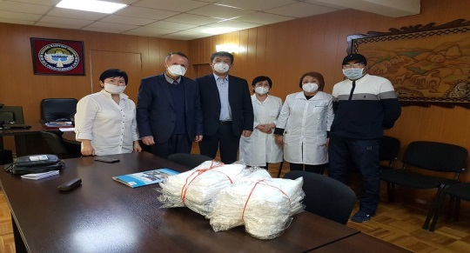
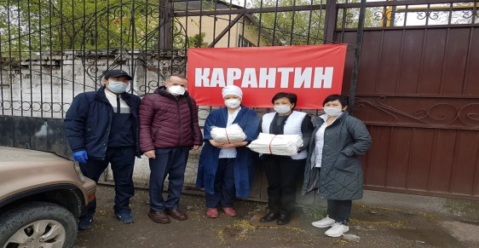
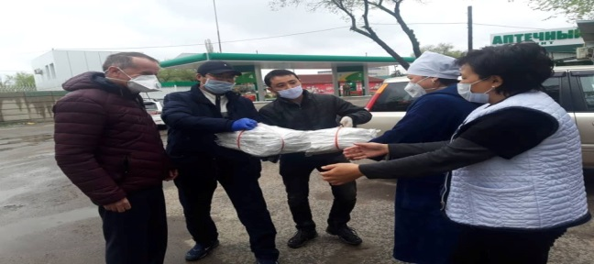
2020 – жыл 5- март-Улуттук баш кийим ак калпак күнүнө карата Чуй-Бишкек магистранттары жана стипендианттары менен биргеликте флешмоб уюштурулду.
2 | « Биз, коронавирусту биргеликте токтотобуз» акциясына Чуй-Бишкек тайпасы өз салымын кошту | 20- апрель | Бүтүрүүчүлөр, студенттер | Бишкек ш. | КК мүчөлөрү

Slide 3
Каратинде убакытты туура пайдалануу максатында 2020-жылдын март айынан апрель айына чейин «Келгиле, окуйбуз» видеоролик сынагы жарыяланды. Сынакта эки катышуучу «Мыкты окурман үй-бүлө» деп табылды. Белектерин карантин толугу менен ачылганда, эң биринчи жолугушууда алышат.

Slide 4
«Биз, короновирусту биргеликте токтотобуз» аттуу акция-флешмоб Акын: КРнын маданиятына эмгек сиңирген ишмер. КРПБА менен биргелешкен Ханнс Зайдель фондунун стипендианты- Арстанбекова Бүбайша Чыгарманын аталышы: «Атың өч!»

Slide 5
«1-июнь-Эл аралык балдарды коргоо күнү » Муктаж үй-бүлөлөргө жардам

